Slide 1
МЕЖВЕДОМСТВЕННОЕ ВЗАИМОДЕЙСТВИЕ ПРИ
ОРГАНИЗАЦИИ СОЦИАЛЬНО-ПСИХОЛОГИЧЕСКОГО
ТЕСТИРОВАНИЯ НА ПРЕДМЕТ РАННЕГО ВЫЯВЛЕНИЯ
НЕЗАКОННОГО ПОТРЕБЛЕНИЯ НАРКОТИЧЕСКИХ СРЕДСТВ
И ПСИХОТРОПНЫХ ВЕЩЕСТВ
Государственное Бюджетное учреждение
здравоохранения
«Городская Наркологическая Больница»
Наркологический кабинет Колпинского района
2022 СПб

Slide 2


Наркологическая помощь детям и подросткам
Проблема зависимого поведения подростков и молодежи является одной из самых актуальных в нынешнее время.
Результаты многочисленных научных исследований и обыденный житейский опыт свидетельствует о том, что «первые случайные пробы» наркотиков в подростковом и юношеском возрасте приводят к быстрому формированию зависимости, нарушению процесса социализации, различным негативным последствиям и правонарушениям.
Такого будущего не пожелает своему ребенку ни один родитель. При этом большинство подростков совершают «первую пробу» «из любопытства и/или за компанию», «для того, чтобы испытать новые ощущения», а также «потому, что «это модно» и они не хотят «отличаться от одноклассников».

Slide 3

Раннее выявление незаконного потребления
Мероприятия по раннему выявлению незаконного потребления НС и ПВ проводятся во всех образовательных и медицинских организациях Российской Федерации с 2014-2015 учебного года в соответствии с Федеральным законом от 07 июня 2013 года № 120-ФЗ «О внесении изменений в отдельные законодательные акты Российской Федерации по вопросам профилактики незаконного потребления наркотических средств и психотропных веществ».
Они включают в себя:
социально-психологическое тестирование;
- профилактический медицинский осмотр.

Slide 4
Основные принципы проведения социально-психологического тестирования
Принцип добровольности:
Обучающиеся от 15 лет самостоятельно, от 13 до 15 лет их родители (законные представители) дают информированное добровольное согласие на прохождение социально-психологического тестирования.
Принцип конфиденциальности:
Результаты социально-психологического тестирования сообщаются только лично обучающемуся, прошедшему тестирование, или родителям (законным представителям), при условии его несовершеннолетия.
Принцип ненаказуемости:
Результаты социально-психологического тестирования не являются основанием для применения мер дисциплинарного наказания.
Принцип помощи: По результатам тестирования можно обратиться за помощью к врачу психиатру-наркологу, медицинскому психологу.

Slide 5

Социально-психологическое тестирование
это психодиагностическое обследование, позволяющее выявлять исключительно психологические «факторы риска» возможного вовлечения в зависимое поведение, связанные с дефицитом ресурсов психологической «устойчивости» личности.
Социально-психологическое тестирование не выявляет факта незаконного потребления наркотических средств и психотропных веществ.
Обобщенные (не персональные) результаты социально-психологического тестирования позволяют организовать эффективные психопрофилактические мероприятия на уровне каждой конкретной школы.
Социально-психологическое тестирование – это лишь первый этап выявления затруднений, который может выполнять функцию «старта работы над собой». После этого при благоприятном развитии ситуации должен следовать «этап мобилизации социально-психологических ресурсов».

Slide 6
Результаты социально-педагогического тестирования: -не являются достаточным основанием для постановки тестируемого на какой-либо вид учета (внутришкольный, наркологический учет/наблюдение а также не являются основанием для постановки медицинского наркологического диагноза

Slide 7



Результаты могут лишь мотивировать тестируемого обратиться за консультацией
к специалисту, а также воспользоваться предложениями по участию в программах или мероприятиях, направленных на развитие профилактической компетентности, навыков личностно-доверительного общения, сформировать навыки защитного поведения , обеспечивающих оптимальную социально-психологическую адаптацию и позицию твердого «НЕТ!» на предложение попробовать любой из видов ПАВ;
Позволяют тестируемому получить информацию о самом себе, содействуя развитию
у него навыков рефлексии, позволяющей адекватно оценивать свои собственные возможности.

Slide 8

Профилактический медицинский осмотр
Проводится согласно приказу №581н МИНИСТЕРСТВА ЗДРАВООХРАНЕНИЯ РФ от 6 октября 2014 года
«О порядке проведения профилактических медицинских осмотров обучающихся в общеобразовательных организациях и профессиональных образовательных организациях, а также образовательных организациях высшего образования в целях раннего выявления незаконного потребления наркотических средств и психотропных веществ».

Slide 9

Главное о профосмотре
Цель ежегодного профилактического осмотра – раннее выявление школьников в «группе риска» употребления психоактивных веществ.
Профилактический медицинский осмотр проводится среди школьников в возрасте с 13 лет.
Профосмотр – проводится анонимно, добровольно, с согласия родителей (если возраст школьника до 15 лет) или самого учащегося (с 15 лет).
Отказ от участия в профилактическом осмотре пишется непосредственно в наркологическом кабинете у врача психиатра-нарколога.

Slide 10
Этапы проведения профосмотра
После прохождения социально-психологического тестирования, в случае неопределенных результатов, учащиеся направляются в наркологический кабинет для прохождения профилактического медицинского осмотра.
С учащимся проводится информационно-разъяснительная беседа о наркотических веществах, сбор анамнестических данных, медицинский осмотр.
Проводятся предварительные ХТИ (химико-токсикологические исследования) на выявление наркотических веществ в организме.
В зависимости от результатов ХТИ:
Если результат ХТИ отрицательный – профосмотр завершается;
Если результат ХТИ положительный – проводится подтверждающие ХТИ, направленные на идентификацию наркотических и психотропных веществ.

Slide 11
Этапы проведения профосмотра
В зависимости от результатов ХТИ:
Если результат ХТИ отрицательный – профосмотр завершается;
Если результат ХТИ положительный, с родителями учащегося или самим учащимся проводится информационно-разъяснительная беседа о результатах профилактического медицинского осмотра.
ОКАЗАНИЕ ДОБРОВОЛЬНОЙ НАРКОЛОГИЧЕСКОЙ ПОМОЩИ

Slide 12
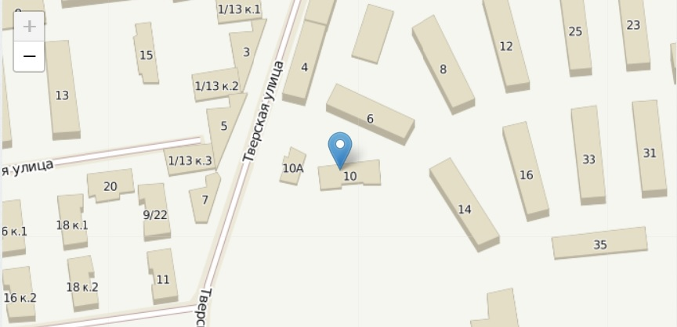
контакты
Получить подробную информацию о профилактическом медицинском осмотре, а также записаться на него, Вы можете в Наркологическом кабинете Колпинского района:
По адресу: Колпино, ул. Тверская 10, 1 этаж.
По номеру: (регистратура) 469-26-74.

